Slide 1
POO :Programació orientada a objectes

Slide 2
Possible classificació
Llenguatges de programació:
Antics (procediments, dècada dels 60 i principis dels 70)
Moderns (Orientat a Objectes. Més actuals )

Slide 3
Llenguatges de programació:
Antics (Fortran, Cobol, Basic…)
Codi llarg en aplicacions complexes
Errors difícils de trobar, i facilitat perquè el programa caigui.
Fer servir per una altre programador complicat.
Difícil de reutilitzar (complicats els canvis)
Moderns
Abstracció del món real.

Slide 4
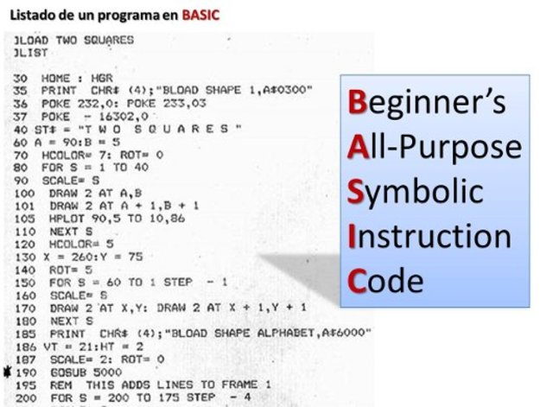
Codi Basic (diferent de Visual Basic)

Slide 5
Classificació
Programació lineal: codi desenvolupat per executar línia per línia.
Programació estructurada: estructurem el codi amb funcions, a les que després cridem.
Programació orientada a objectes: es defineixen clases i objectes.

Slide 6
Programació orientada a objectes
Evolución del paradigma de programación estructurada que permite la modelización de objetos del mundo real, con sus características y propiedades internas.

Slide 7
Dos tipus de llenguatges orientats a objectes:
Lenguatges purs: totels mòdul d’un programa han de ser classes (Scala).
Lenguatges híbrids: permeten fer servir classes i objectes que es poden combinar amb estructures procedimentals clàssiques(Java, C++,JavaScript,PHP).

Slide 8
¿En què consisteix?
Realitzar una abstracció del món real (objectes)
Tenint en compte que els objectes tenen unes caacterístiques i un comportament (funcionalitats), lo que es diuen propietats i mètodes.

Slide 9
1- Exemple d’objecte: l’ objecte cotxe
Un objecte pot tenir un estat, unes propietats i un comportament.
Possibles característiques i funcionalitats que pot tenir un cotxe:
Estat: parat, en moviment, aparcat…
Característiques: color, tamany, marca...
Comportament: arrancar, girar, frenar…

Slide 10
El objecte cotxe no es refereix a una única entitat
Sinó a un conjunt d’entitats amb unes característiques
comuns, seria la classe cotxe.
Quan parlem del cotxe de Maria, fem referencia a un cotxe
concret.
S’ha d’entendre com un objecte o instància que identifica a
un membre individual i concret de la clase cotxe.

Slide 11
2- Exemple de classe Persona.
En la classe persona estàn representades les propietats i
comportaments que caracteritzen a una persona
(entitat del món real), mentre que els objectes
representen a individus concrets.

Slide 12
Exercici
Pensar en una possible classe…

Slide 13
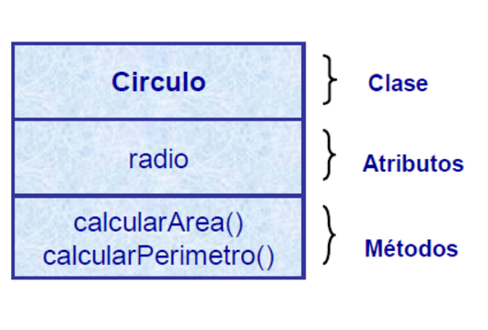
Sol
Por exemple la classe ‘círculo’:

Slide 14
Avantatges de la POO:
Un programa es pot dividir en troços de codi, mòduls, classes… Modularització
Molt reutilitzable. Herència.
Si existeix algun error en alguna línia de codi, el programa no caurà. Es tractan els errors (excepcions).
Encapsulament. Els objectes es poden comunicar entre sí però no necessitan saber de les dades de la resta.

Slide 15
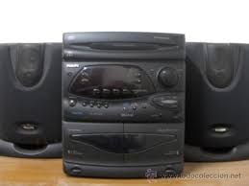
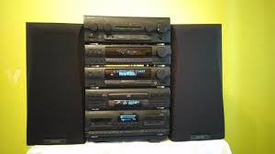
Equip compacte de música:
Equip modular de música:

Slide 16
Modularització:
Dividir un gran programa en
diferents parts que s’uneixen entre sí
per formar un tot.
Avantatges:
Errors més localitzables i més fàcils de resoldre.
Dos o més classes unides entre elles per formar una unitat.

Slide 17
Conceptes
Classe
Objecte
Instància de classe
Modularització
Encapsulamento
Herència
Polimorfisme
Relacions

Slide 18
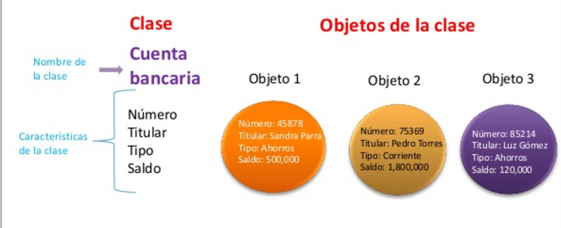
Clase / objeto

Slide 19
Els objectes tenen les seves propietats (atributs)
(caracterísitiques) i els seus mètodes (funcionalitats).
El mètode: és una funció associada a un objecte,
és una acció que s’executa sobre les dades de l’objecte
(per exemple calcular l’àrea). Es defineixen com les funcions.
Per accedir:
nomObjecte.propietat;
nomObjecte.metodo(param1,param2);

Slide 20
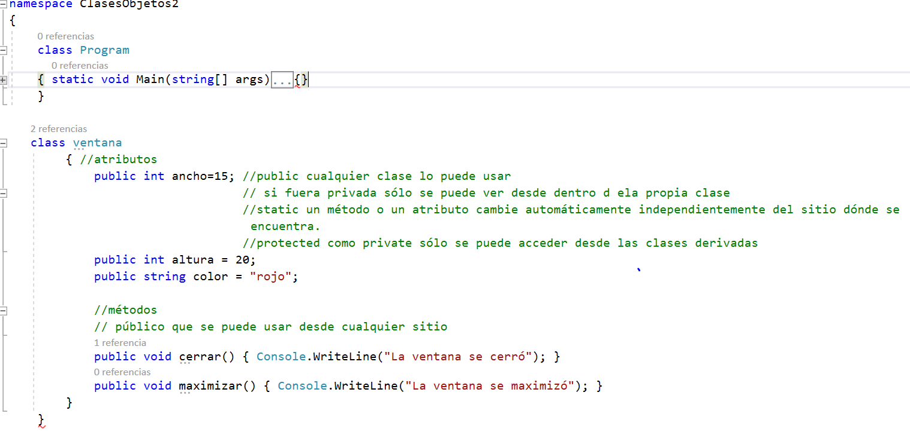
Creació de classes :
Nou projecte de consola (ClasesObejtos2)

Slide 21
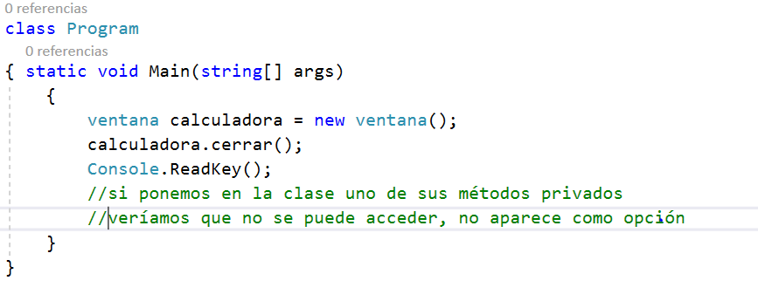
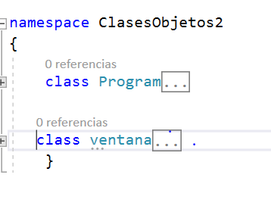

Slide 22
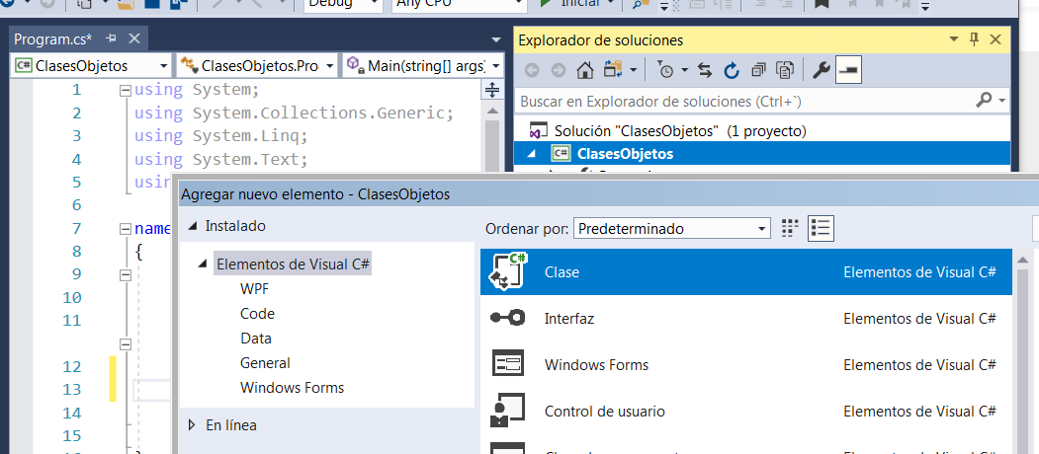
Creació de classes (modularització) :
Un arxiu per cada clase: clsEmpleados.cs

Slide 23
Creació d’un objecte (d’una classe):
C# ens permet crear e ls nostres propis
objectes amb les seves propietats i els seus mètodes.
Crear un nou objecte consisteix en declarar una
funció (un constructor).
El constructor és l’encarregat de donar un estat inicial
a l’objecte.
El constructor és un mètode que ha de ser públic i no pot
retornar res.
Si no es defineix cap internament es posen les propiepats amb els
valors per defecte:
(https://docs.microsoft.com/es-es/dotnet/csharp/language-reference/keywords/default-values-table )

Slide 24
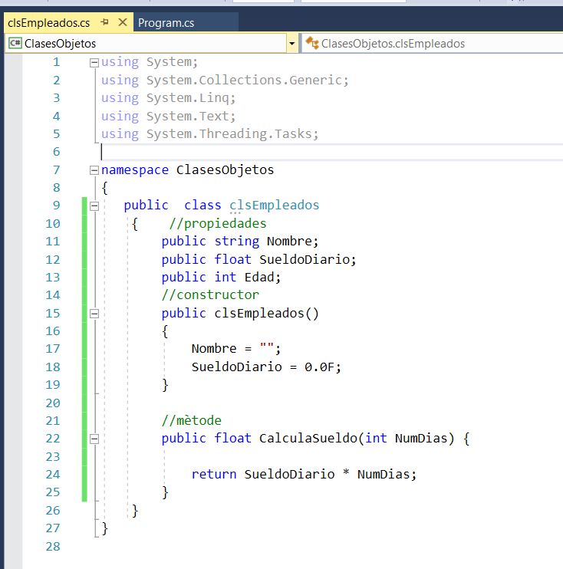
Classe Empleados
Es defineixen :
Propietats
Mètodes
Constructor/s

Slide 25
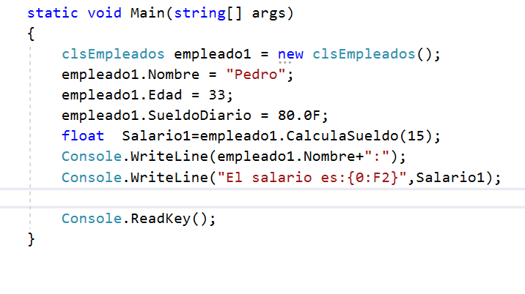
Creació de la instànica
Accedim a la propietat Nombre
I li donem un altre valor
Això és posible perquè és public

Slide 26
La sobrecarrega de mètodes
És la creació de diferents mètodes amb el mateix nom però que es diferencien en algun aspecte.

Slide 27
Exemple
/* Mètodes sobrecarregats */
public int calculaSuma(int x, int y, int z){...}
public int calculaSuma(double x, double y, double z){...}
public int calculaSuma(int x, int y){...}
/* Error de compilació: aquests mètodes no estàn sobrecarregats */
public int calculaSuma(int x, int y, int z){...}
public double calculaSuma(int x, int y, int z){ ...}

Slide 28
Sobrecarregament de constructors
Els constructors donen un estat inicial als objectes.
En general en els POO es pot definir un estat inicial dels objectes definint diferents constructors.
El número de constructors anirà en funció de les dades que es coneguin al fer la instancia.

Slide 29
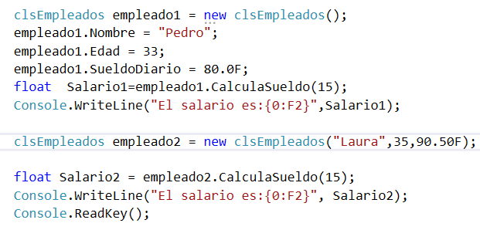
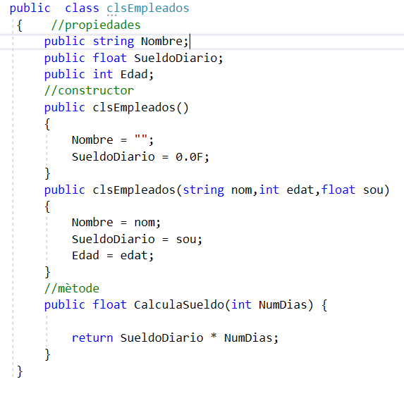
Constructor per defecte,
sense
paràmetres
Sobrecarrega de constructors.
En aquest cas hi han dos.
Com a mínim un.

Slide 30
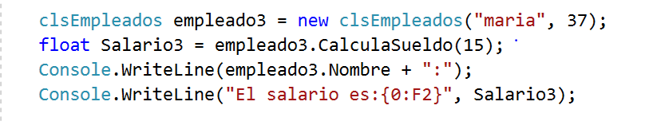
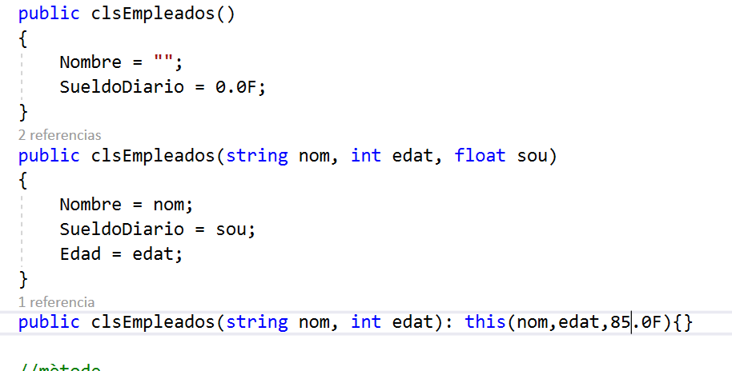
Ens podem trobar un cosntructor que cridi a un altre
constructor.
En el cas en el que uns paràmetres ja vinguin definits
des de l’ inici per defecte

